Slide 1

SE322 – Prezentacija projekta
Student:
Jovan Vujović 3860

Slide 2
Informacioni sistem firme „Trgovina Vujović“
Ne postoji trenutni sistem koji koristi firma
Poručivanje proizvoda se vrši preko telefona
Celokupna administracija se vrši na papiru

Slide 3
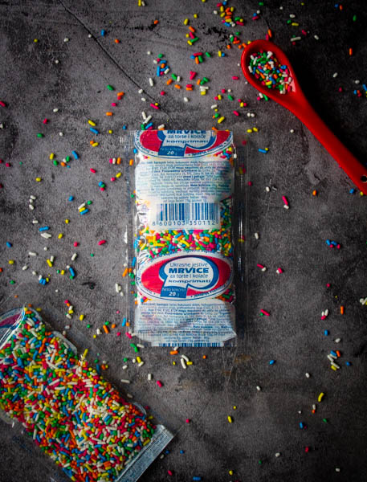
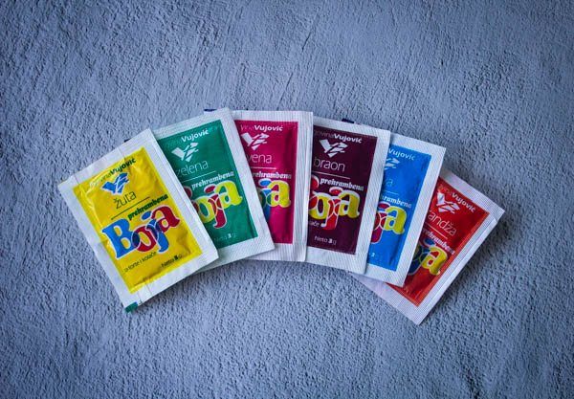
Opis sistema
Velikoprodaja prehrambenih proizvoda za kolače, ukrašavanje torti i slično
Prodaja dobara se vrši preko telefona i ručnog upisivanja porudžbina i faktura
Radnici pakuju proizvode u pakete i šalju brzom poštom
Administracija se radi ručno preko papira

Slide 4
Poslovni zahtevi
Treba da obezbedi veću kontrolu poslovanja i da podrži automatizovano obavljanje važnih poslovnih procesa
Problemi:
Administracija porudžbina obavlja se ručno i u papirnoj formi što je neefikasno i podložno ljudskoj grešci
Administracija proizvoda obavlja se ručno i u papirnoj formi što je neefikasno i podložno ljudskoj grešci
Administracija korisnika obavlja se ručno i u papirnoj formi što je neefikasno i podložno ljudskoj grešci
Pregled proizvoda od strane kupca ne postoji već im radnici u firmi proizvode predstavljaju preko telefona ili šalju slike preko mail-a
Kupovanje proizvoda je svedeno na kupovinu preko telefona ili mail-a
Ne postoje svi finansijski izveštaji nego se rade ručno kada je to potrebno

Slide 5
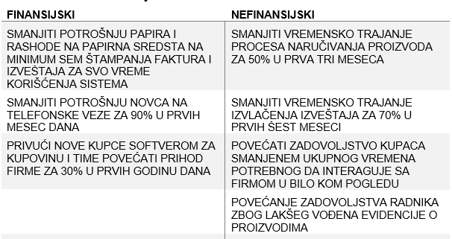
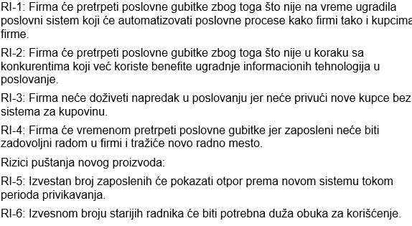
Poslovni ciljevi:
Poslovni rizici:

Slide 6
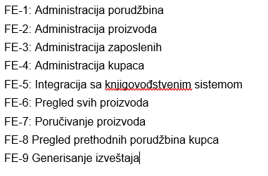
Glavne karakteristike

Slide 7
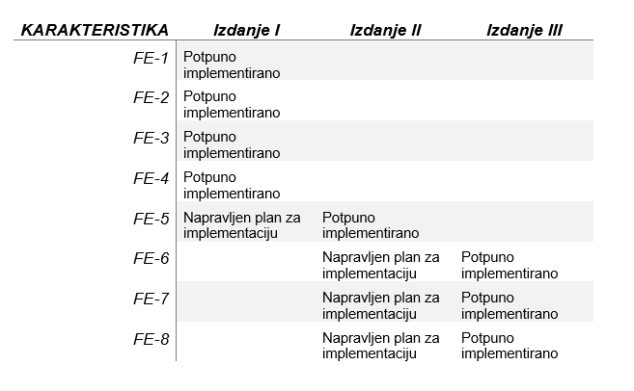
Opseg izdanja

Slide 8
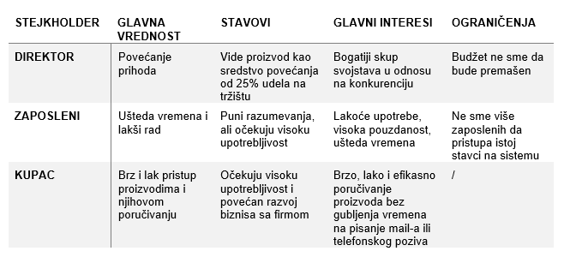
Profili zainteresovanih strana

Slide 9
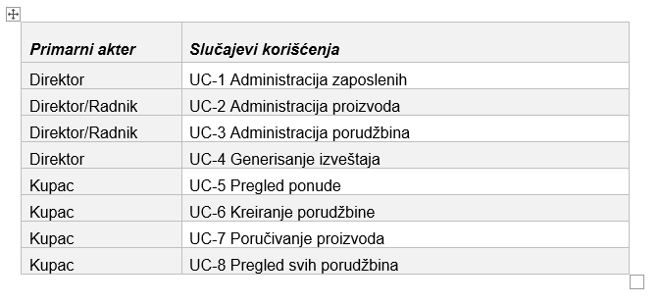
Korisnički zahtevi

Slide 10
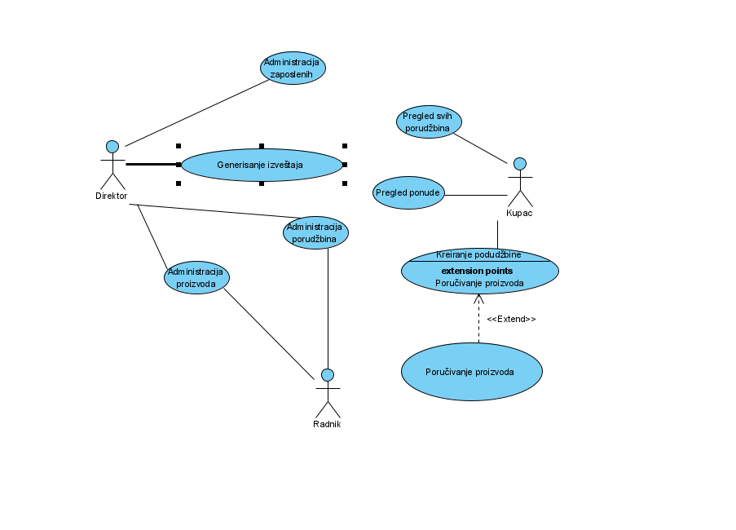
Use case dijagram

Slide 11
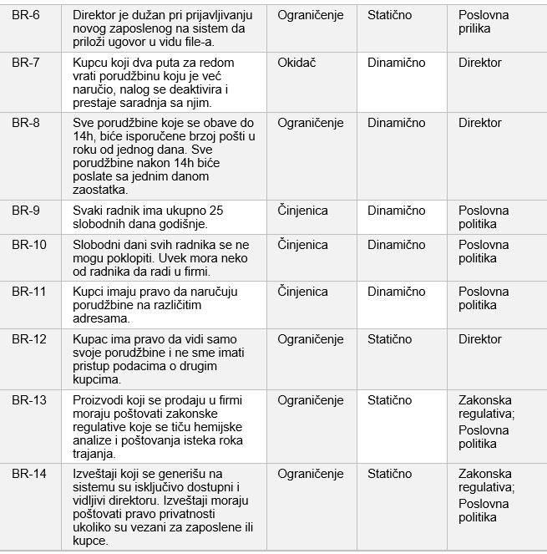
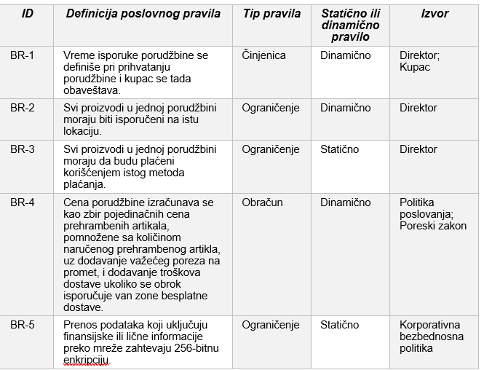
Katalog poslovnih pravila

Slide 12
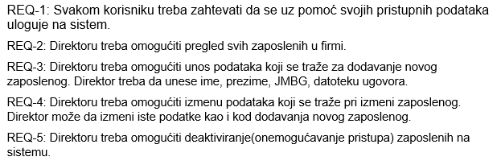
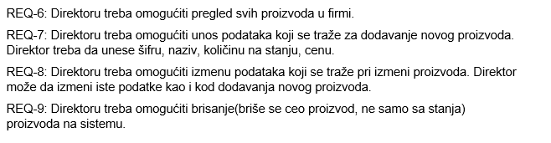
Funkcionalni zahtevi

Slide 13
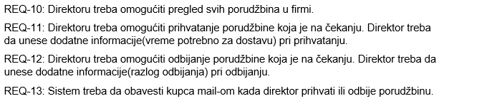
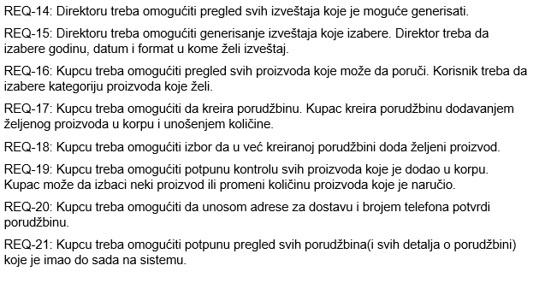

Slide 14
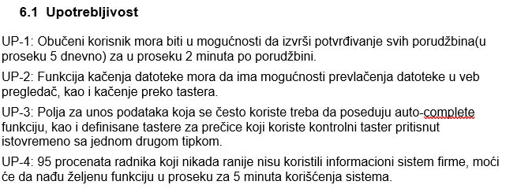
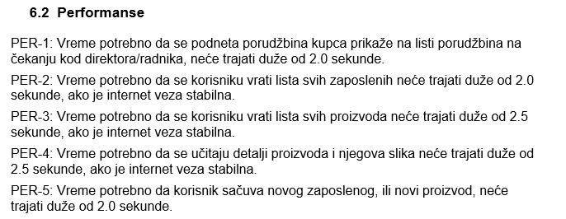
Atributi kvaliteta

Slide 15
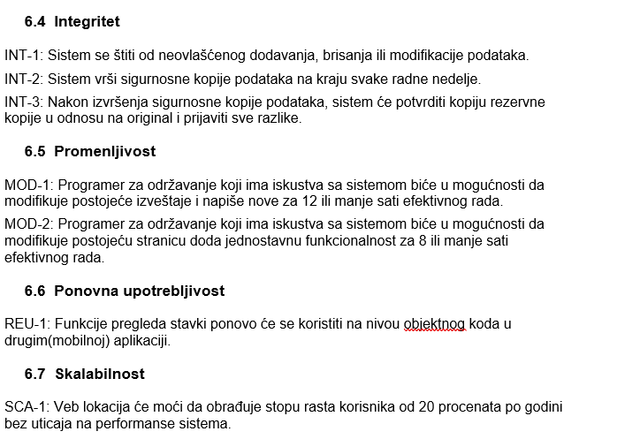
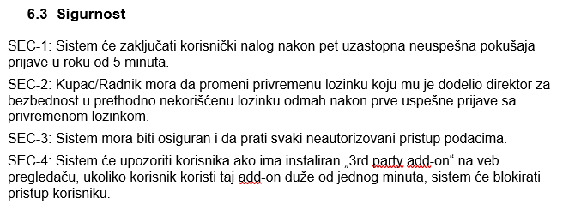

Slide 16
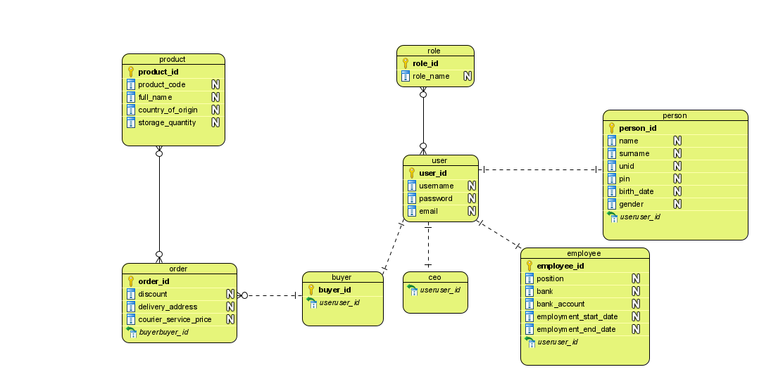
Dodatni dijagrami
Baza podataka

Slide 17
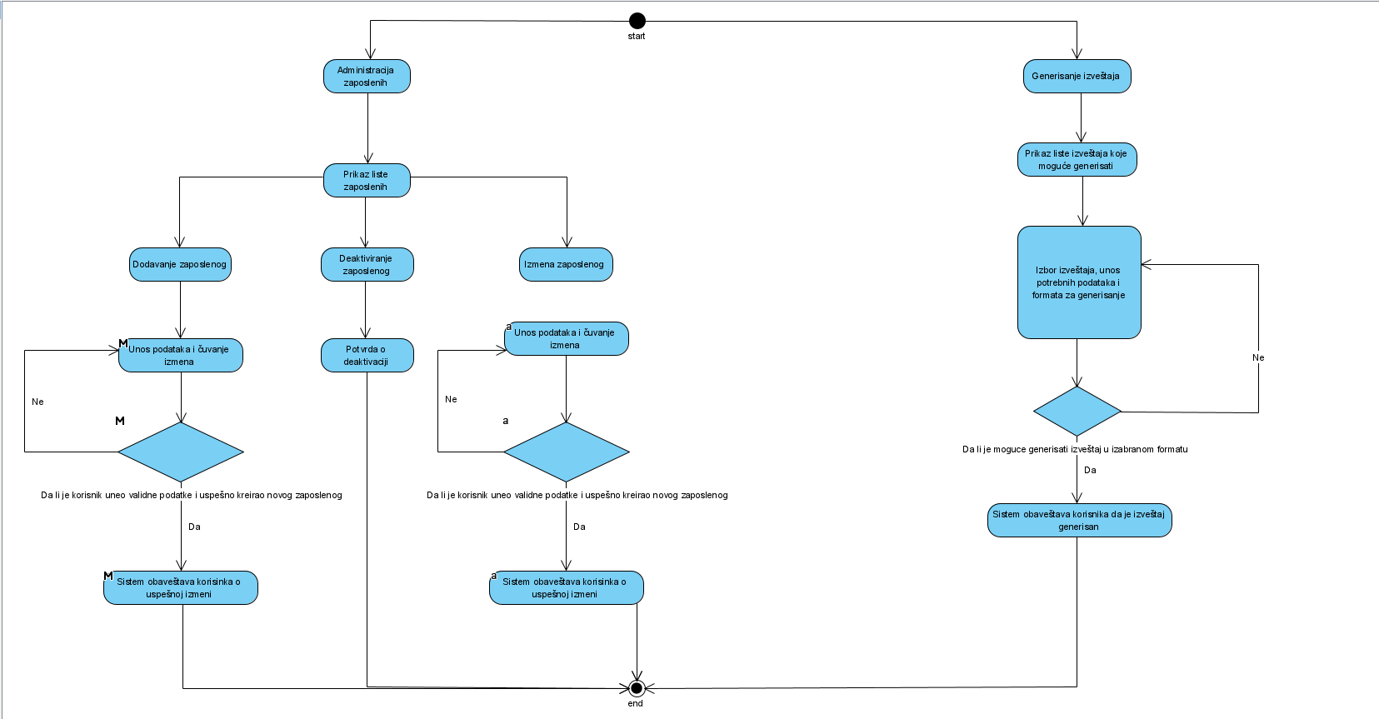
Activity dijagram

